Slide 1
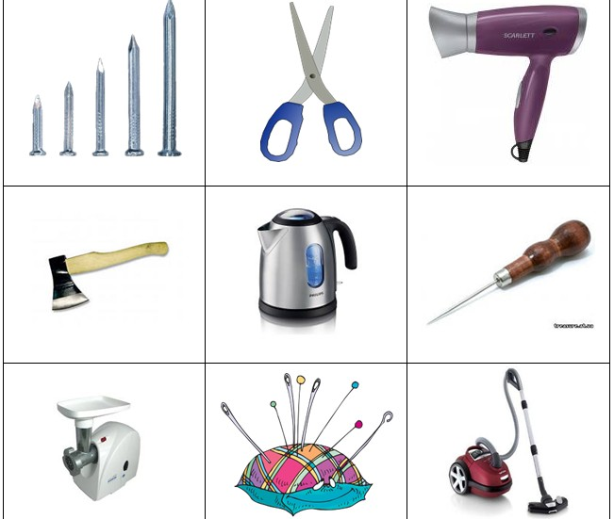
Дидактическая игра с использованием ИКТ
«Какой предмет кому подходит?» в старшей группе

Slide 2
Цель: закреплять знания о предметах и кому они принадлежат.
Дидактические задачи:
обобщение и систематизация умений;
развитие познавательных, умственных и творческих способностей у дошкольников через использование ИКТ;
расширение словарного запаса;
развитие коммуникативных способностей;
Игровые действия: дети выбирают предметы, нажимают на них и проверяют правильно они ответили или нет.
Игровые правила: Проанализировать картинки, выбрать правильные предметы, поднять руку и ответить, проверить с воспитателем.
Материалы и оборудование: ИКТ

Slide 3



Здравствуйте друзья!
Я, учёный-кот, Котофей Иванович.
У меня к вам непростая просьба о помощи: я не могу вспомнить кому какой предмет я должен отдать!
Вчера всё помнил, а сейчас забыл, вот не задача.
Вы ведь мне поможете?
Я буду присылать письма с заданиями, не подведите меня ребята!

Slide 4

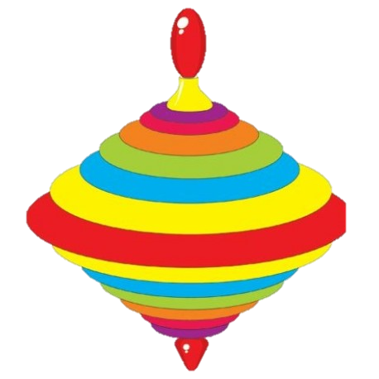

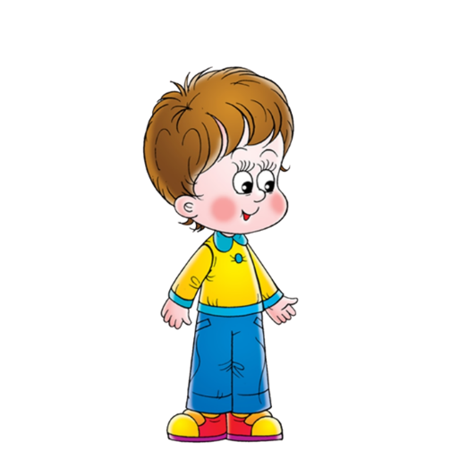
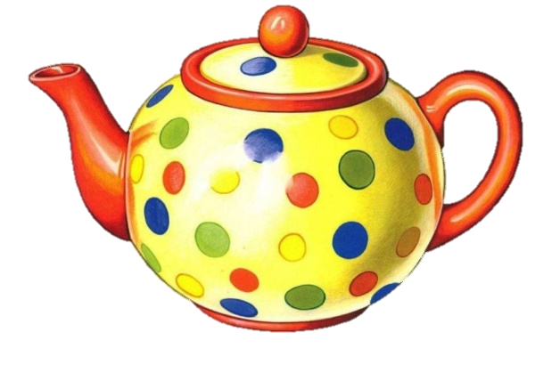
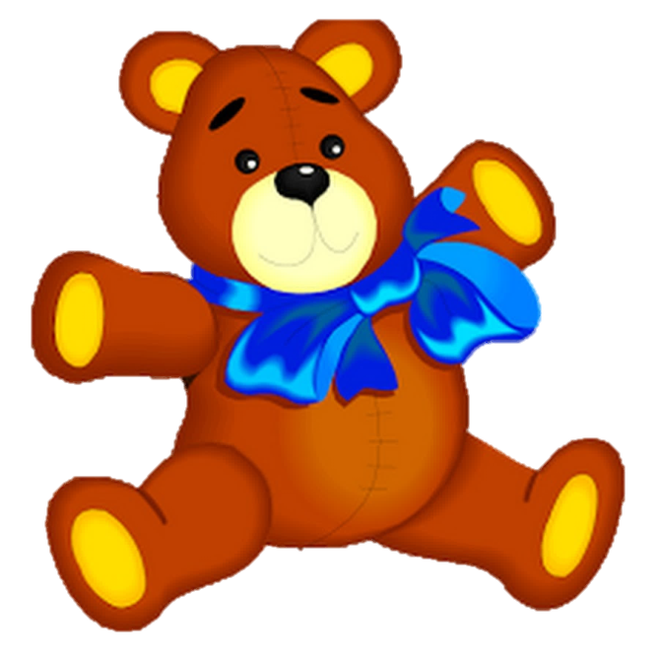
Задание №1
Помогите мальчику Мише, найдите его игрушки!

Slide 5

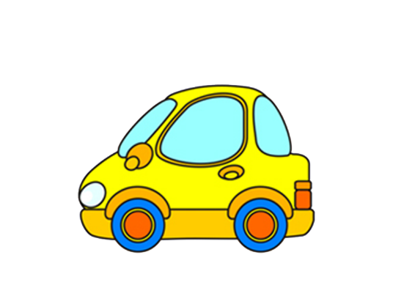
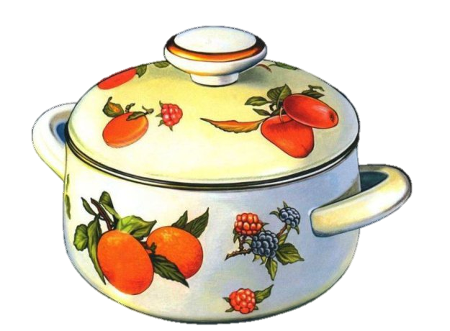
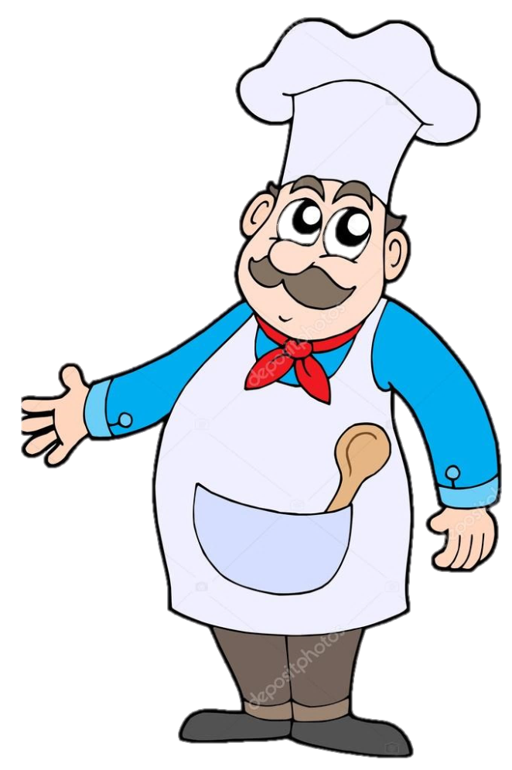
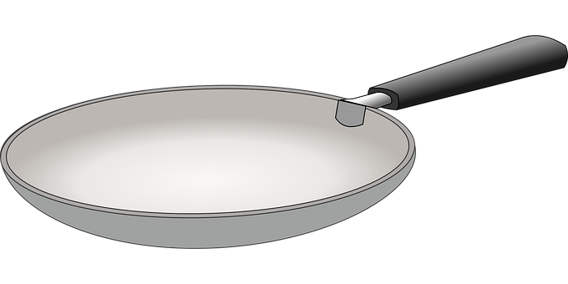
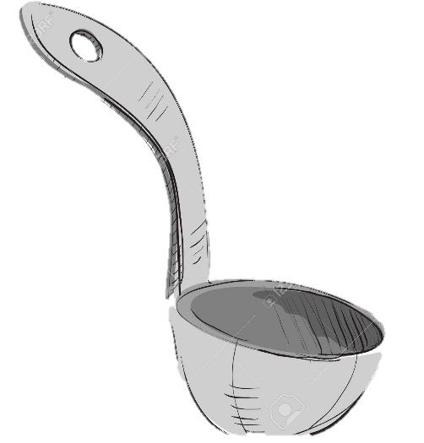

Задание №2
Помогите повару, найдите посуду для приготовления еды для ребят в садике!

Slide 6


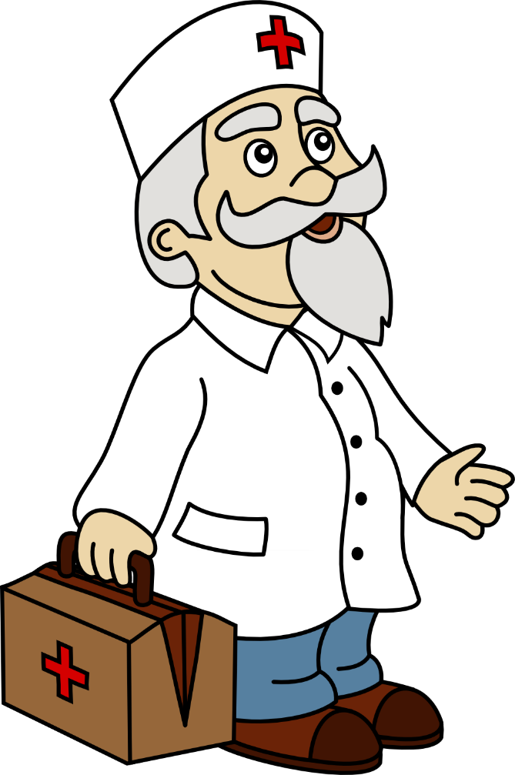
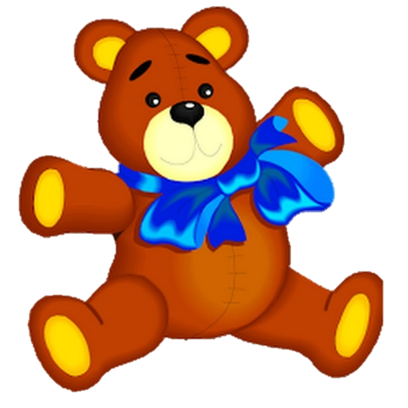
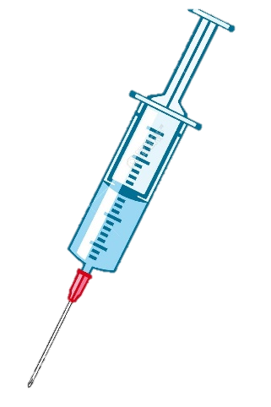

Задание №3
Нужно найти доктору его предметы, иначе без них он не может вылечить ребят!

Slide 7




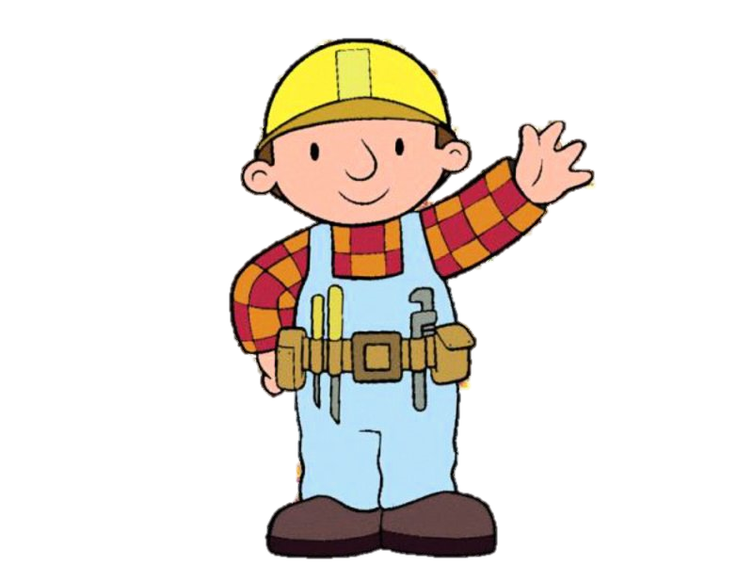


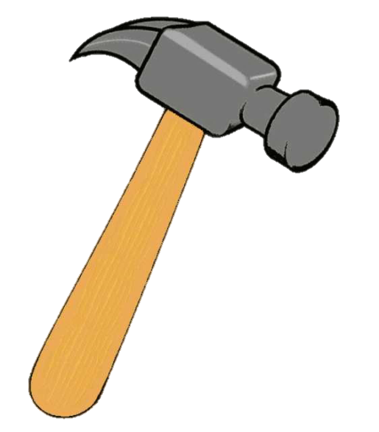
Задание №4
Нужно помочь строителю, найдите инструменты !

